Slide 1
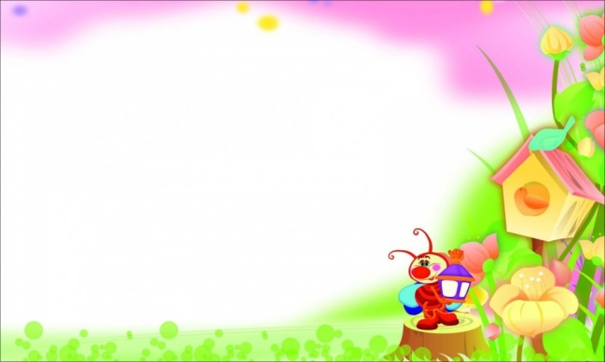

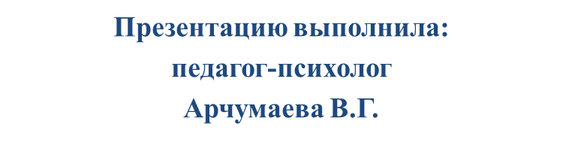
Дистанционное обучение
первая неделя Мая с «06 - 12» 2024 года
для детей 4 – 5 лет
длительность занятия 20 мин.
Занимательные игры

Slide 2

Здравствуйте,
уважаемые родители и дети.
Развивающие игры для детей 4–5 лет
на развитие памяти и внимания

Slide 3

Приветствие

Slide 4
Я вижу
Один из участников оглядывается вокруг, находит предмет определённого цвета, например зелёного, и говорит: «Я вижу что‑то зелёное». Второй должен отгадать, что это.
Количество попыток неограниченно — ребёнок может перечислять все предметы подходящего оттенка, пока не найдёт нужный. Затем игроки меняются ролями.
Вместо цветов можно загадывать формы, например: «Я вижу что‑то квадратное».

Slide 5
Что изменилось?
Для этого варианта вам понадобятся 5–10 игрушек или других небольших предметов, таких как расчёска, зеркальце, телефон, книжка.
Разместите выбранные вещи на столе. Предложите ребёнку пересчитать их и запомнить расположение. Затем попросите его закрыть глаза и отвернуться или выйти в другую комнату.
Уберите несколько предметов — начните с одного‑двух. Попросите ребёнка внимательно осмотреть оставшиеся вещи и сказать, сколько их теперь, что именно исчезло и откуда.
Если дошкольник хорошо справился с задачей, в следующий раз можете убирать больше игрушек или добавлять новые.

Slide 6
Караван
Определите категорию, в которой будете придумывать слова. Это могут быть животные, фрукты, цвета или что‑то другое.
Затем придумайте слово и предложите ребёнку назвать свой вариант, повторив сначала ваш. Далее по очереди проговаривайте всю предыдущую цепочку, каждый раз добавляя новое слово.
Вы: «Кошка».
Ребёнок: «Кошка, собака».
Вы: «Кошка, собака, жираф».
Игра продолжается, пока кто‑нибудь не собьётся.

Slide 7
Назови наоборот
Предложите вспомнить противоположные по значению слова: «горячий — холодный», «громкий — тихий», «гладкий — шероховатый» и так далее. Можете использовать мячик, чтобы перебрасывать его друг другу во время ответов.

Slide 8


